Slide 1
发现幼儿歌曲创编的“秘密”
西安培华学院

Slide 2
学前教育专业
汇报人：栾博强

Slide 3
前言
幼儿歌曲创编是幼儿教师必备的技能之一，本课程作为学前教育专业的一门专业基础课，原有的课程内容设置、教学方法都比较单一，很难和当前幼儿园教师的实际工作进行对接。为了改变单纯歌曲创编活动导致学生学习兴趣不浓的现象，这也为这门课程的创新教学提出了新的要求。
通过在幼儿园、早教机构的调研发现，儿童歌曲的创编，除了具备基础性的音乐知识外，更为重要的是要将幼儿的一日生活纳入到儿童歌曲内容创编过程中，在旋律节奏上更强调律动节奏的朗朗上口。这也为我们重新去定位该课程带来了新的思考。

Slide 4
目录
01/
02/
课程定位
课程设计
03/
04/
课程实施
课程评价

Slide 5
课程定位
第1章

Slide 6
课程定位
03
幼儿歌曲创编
02
音乐与钢琴基础2
大三第一学期
01
音乐与钢琴基础1
大二学期
大一学期

Slide 7
课程定位
基本的乐理知识
学前教育基础理论
五线谱、简谱、节奏节拍、和弦、调式等
学前心理学、学前儿童行业观察等
声乐基础
幼儿园一日生活
歌曲的演唱与发声技巧
幼儿园一日保教活动的了解与实习
钢琴基础
五大领域教学法
乐曲演奏与即兴伴奏
语言、健康、社会、艺术、科学

Slide 8
课程定位
对接幼儿园教师日常工作的实际需求，要求学生在日常生活善于观察幼儿生活的点点滴滴，将歌曲创作的内容与幼儿园课程五大领域的相关内容（语言、健康、社会、艺术、科学）相融入，以更好的丰富幼儿的生活经验。
该课程目标是在提高学生儿歌编创能力的基础上，培养学生的音乐创新素养，培养学生具备结合五大领域相关内容开展综合性音乐教学活动的能力。

Slide 9
课程设计
第2章

Slide 10
原来的课程设计
视唱练耳
第一章
第二章
……
关注视唱音准、 节奏的准确性。 音高概念模糊，抽象难理解
乐理
第一章
第二章
……
注重乐理做题的正确率。理论枯燥乏味
声乐
第一章
第二章
……
注重发声训练。没有情绪情感表达的歌唱机器
三者割裂

Slide 11
以就业为导向
以能力为本位
职业实践为主线
以专业课程为主体
以夯实基础、适应岗位为目标

Slide 12
幼儿歌曲创编课程内容四大模块
音乐基础知识
钢琴演奏基础
在课程整体设计中将音乐基础知识融入，重点培养学生良好的音乐素养
课程中将歌曲即兴伴奏纳入，与基础乐理知识强化学生即兴的音乐创作能力
音乐基础知识
钢琴演奏基础
学前儿童艺术教育
学前儿童艺术教育
幼儿园游戏教学
幼儿园游戏教学法
培养学生的艺术教学能力，并融合其它领域的相关内容，开展综合性的音乐主题活动
将幼儿园游戏教学与奥尔夫音乐教学活动相结合，培养学生的音乐创新能力与游戏化教学能力

Slide 13
课程实施
第3章

Slide 14
课程实施的方式
方法与途径
技术支持与手段
多媒体音乐资源
VR虚拟教室
教学方法
实施途径
问题导向法
游戏教学法
情境教学法
艺术工作坊
学期汇报展演

Slide 15
艺术工作坊教学模式
小组讨论
情境表演
就活动中所存在的问题讨论并形成总结，对于重难点教师予以统一解决
教师设置表演情境，学生开展创编作品表演唱，小组间竞争，教师和学生共同评价
明确主题
实施行动
问题导入，学生根据问题展开听赏活动
解决重难点后分组实施行动，开展儿歌创编和和弦编配

Slide 16
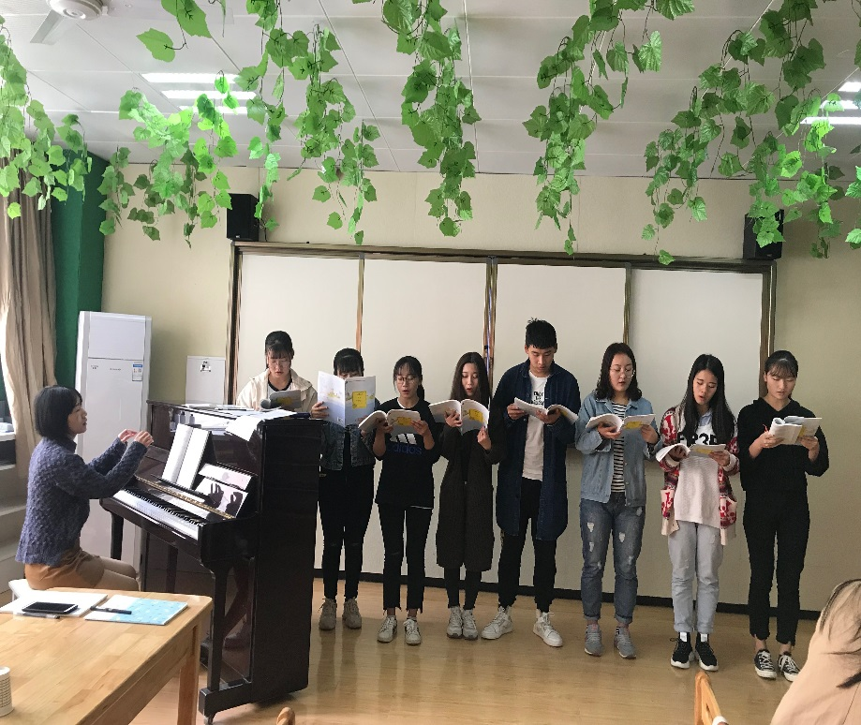
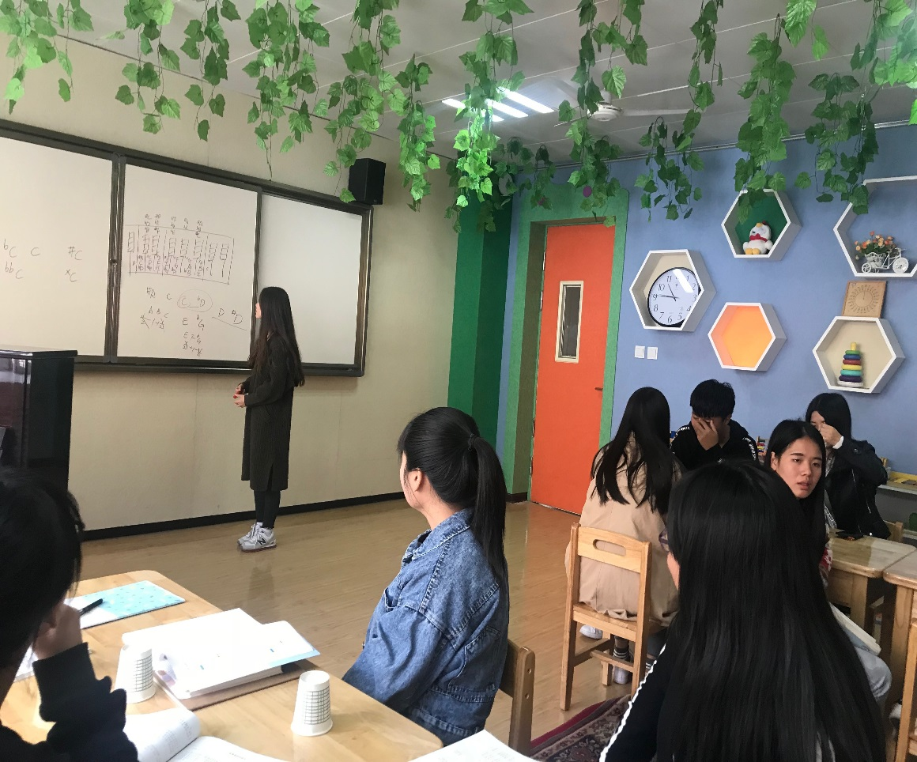
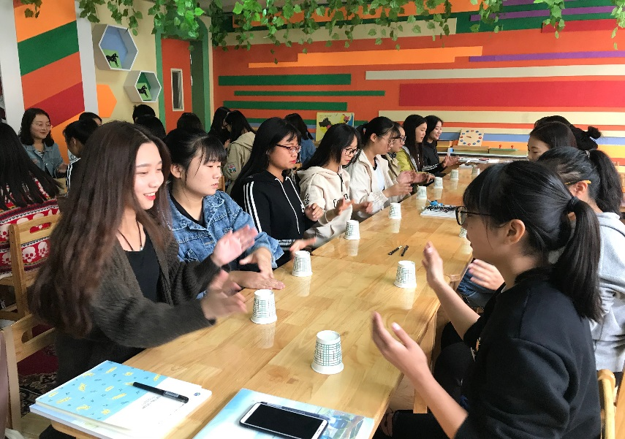
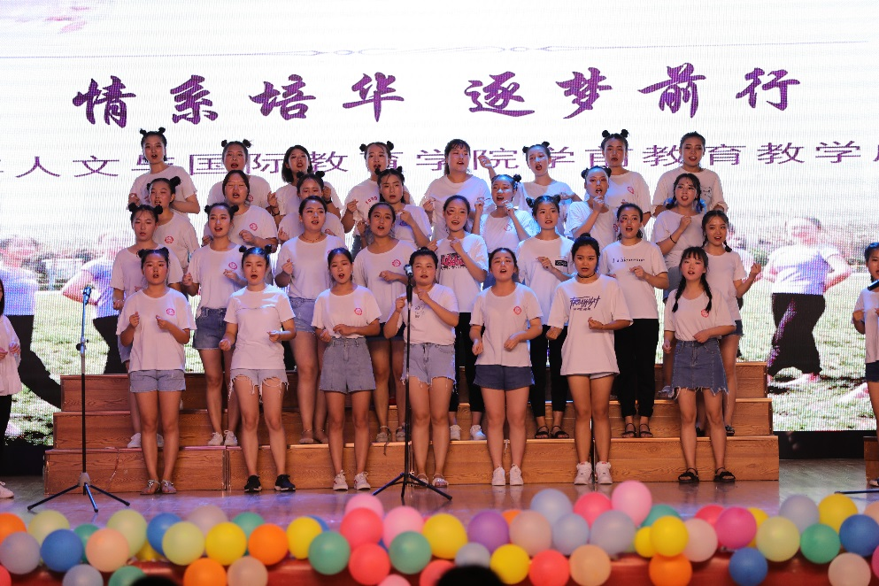
以儿歌《小星星》创编课为例
设置表演情境，分组表演唱。
编配伴奏和弦及织体，初步弹唱乐曲。
分组游戏教学，结合幼儿生活内容，展开创编。
歌曲模唱，感受儿歌旋律特点。
分析总结，寻找儿歌词曲创作特点。
听赏儿歌《小星星》，思考问题：
1、歌词特点；2、旋律特点。

Slide 17
以儿歌《小星星》创编课为例

Slide 18
课程评价
第4章

Slide 19
课程评价实施教师与学生共同评价的模式
课程评价
学生评价
教师评价
基础知识
小组活动
1
1
技能达标
2
2
能力达成
活动教学
3
3
主题活动

Slide 20
评价者 | 评价环节 | 被评价者 | 评价方式
教师 | 考勤 | 学生 | 课堂+在线
 | 课堂互动与游戏 |  | 课堂
 | 技能展示 |  | 课堂内外
 |  |  | 课堂内外+在线
 | 课堂笔记
 |  |  | 课堂内外+在线
 | 个人作业
学生 | 学习档案的记录与管理 课堂教学评价 | 学生 教师 | 随时 课后与在线
学业导师 幼儿园指导教师 | 实践任务 实践鉴定表 | 学生 | 实践环节
全面实施过程性考核，加强教学情境的考核，注重实践过程的全方位考评，采用《学生职业技能档案袋》予以记录和分析

Slide 21
感谢您的观看

